Slide 1
El eComm Internacional
La opción de mayor crecimiento para el sector Retail

Slide 2
El eComm Internacional La opción de mayor crecimiento para el sector Retail
Fundador de Amazon.com en 1.995
En menos de 1 mes registró ventas de libros en 45 países
En 1.998 amplió la gama de productos incluyendo CDs y Videos, posteriormente agregó al portafolio artículos de vestir, juguetes y electrónicos
Amazon es actualmente la compañía más grande de venta por internet en el mundo
En 2.015 superó a Walmart como el Retail de mayor valor en US
Jeff Bezos
“Nuestra visión es un mundo centrado en el cliente” (2001)
Fuente International Finance
http://www.internationalfinancemagazine.com/article/Ecommerce-Pioneer-Jeff-Bezos.html

Slide 3
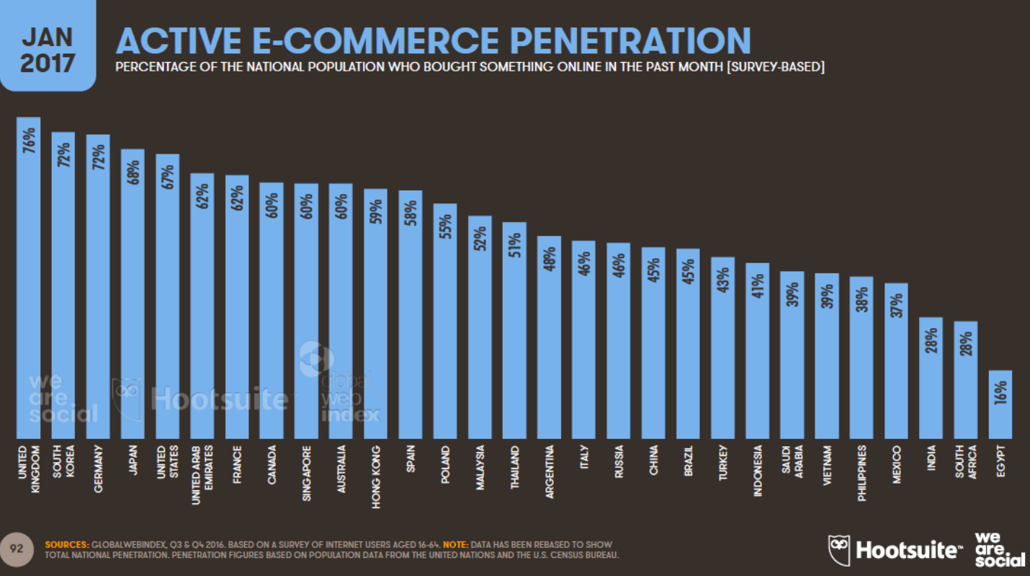
El eComm Internacional La opción de mayor crecimiento para el sector Retail
Datos sobre eComm a nivel Global
AR 48%
BR 45%
MX 37%

Slide 4
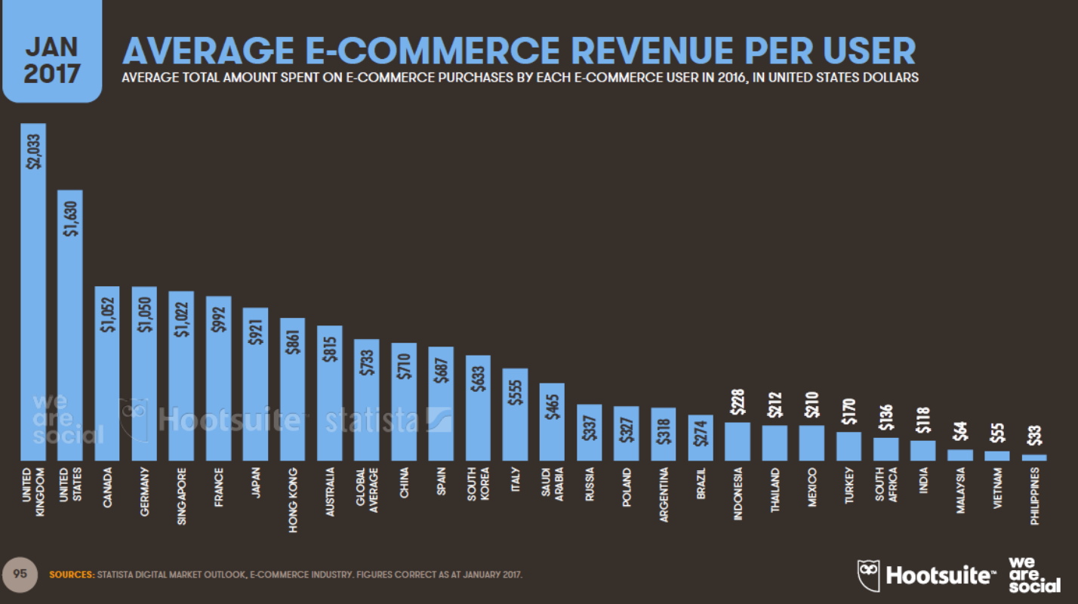
El eComm Internacional La opción de mayor crecimiento para el sector Retail
Datos sobre eComm a nivel Global
AR $ 318
BR $ 274
MX $ 210

Slide 5
El eComm Internacional La opción de mayor crecimiento para el sector Retail
Datos sobre eComm a nivel Global
X3
El mercado crecerá de
US $ 300.000 Mill en 2015 a
US $ 900.000 Mill en 2.020

Slide 6
El eComm Internacional La opción de mayor crecimiento para el sector Retail
Datos sobre eComm a nivel Global
X2
El Internacional crece 2 veces Más Rápido que el Nacional

Slide 7
El eComm Internacional La opción de mayor crecimiento para el sector Retail
Datos sobre eComm a nivel Global
El 71% de Tiendas Online esperan que su cuota de venta Internacional aumente en el futuro

Slide 8
El eComm Internacional La opción de mayor crecimiento para el sector Retail
Datos sobre eComm a nivel Global
USA, Reino Unido y China representan el 60% de toda la oferta eComm internacional pero sólo alrededor del 30% de la demanda

Slide 9
El eComm Internacional La opción de mayor crecimiento para el sector Retail
Datos sobre eComm a nivel Global
20% de las transacciones Internacionales tienen un carrito de compras con un valor superior a US $ 200

Slide 10
El eComm Internacional La opción de mayor crecimiento para el sector Retail
Datos sobre eComm a nivel Global
Los Minoristas con soluciones de
Envío Premium crecen 1.6 veces más rápido que el resto

Slide 11
El eComm Internacional La opción de mayor crecimiento para el sector Retail
Datos sobre eComm a nivel Global
62% de los consumidores tienen mayor intensión de compra cuando tienen la opción de Devolución de la mercancía
1
2
Fuente Multichannel Merchant
http://multichannelmerchant.com/infographics/why-customers-prefer-online-shopping-06012015/

Slide 12
El eComm Internacional La opción de mayor crecimiento para el sector Retail
Datos sobre eComm a nivel Global
56% de los consumidores han utilizado un dispositivo móvil desde su casa para buscar productos en la web. El 38% lo ha utilizado camino a la tienda y el 34% lo ha hecho ya en la tienda
Fuente Multichannel Merchant
http://multichannelmerchant.com/infographics/why-customers-prefer-online-shopping-06012015/

Slide 13
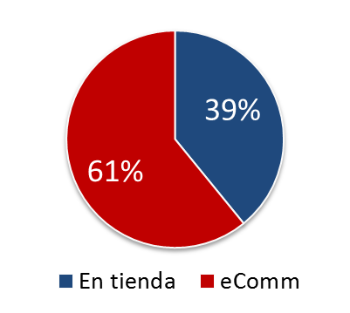
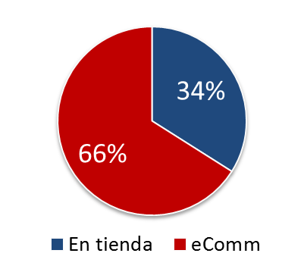
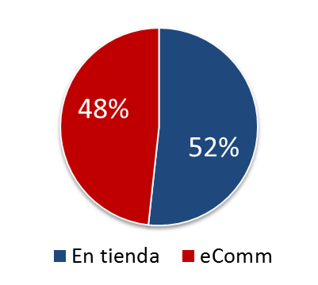
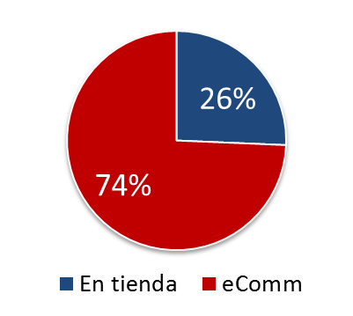
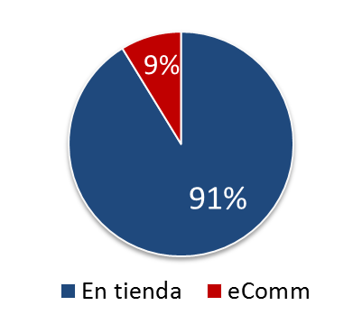
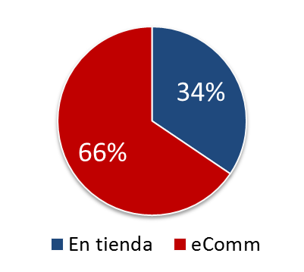
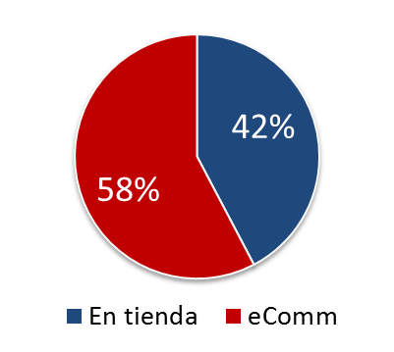
El eComm Internacional La opción de mayor crecimiento para el sector Retail
Datos sobre eComm a nivel Global
Libros y Revistas
Prendas de Vestir
Hardware & Software
Artículos Electrónicos
Medicamentos
Muebles
Artículos Deportivos
Juguetes
Fuente Smallbiz Link
http://smallbizlink.monster.com/benefits/articles/947-what-are-people-really-buying-online

Slide 14
El eComm Internacional La opción de mayor crecimiento para el sector Retail
Por qué la gente compra On-Line?
Variedad
Precios
Conveniencia / Confianza
Discrecionalidad en la Compra
eComm
Menos Costos adicionales
Compras Compulsivas
Multitudes
Comparación de Precios
Fuente Upstream Commerce
http://upstreamcommerce.com/blog/2012/02/14/8-reasons-consumer-likes-shop-online

Slide 15
El eComm Internacional La opción de mayor crecimiento para el sector Retail
Por qué la gente compra On-Line?

Slide 16
El eComm Internacional La opción de mayor crecimiento para el sector Retail
Razones más importantes para comprar On-Line
Variedad
Precios
Conveniencia /Confianza
Discrecionalidad en la Compra
eComm
Menos Costos adicionales
Compras Compulsivas
Multitudes
Comparación de Precios
Fuente Upstream Commerce
http://upstreamcommerce.com/blog/2012/02/14/8-reasons-consumer-likes-shop-online

Slide 17
El eComm Internacional La opción de mayor crecimiento para el sector Retail
Propuesta de Valor de Panamá para el eComm
Variedad
Precios
Conveniencia / Confianza
Presencia de las mejores marcas internacionales
Inventarios alineados con el perfil de producto adquirido vía eComm (Ropa, Calzado, Artículos deportivos, etc)
Volumen suficiente para cubrir demanda de países de la región
Escala de negocio de PA ofrece mayor poder de negociación y mejores precios de compra y venta
Infraestructura Logística con capacidad de atender demanda creciente (Almacenamiento, Tiempos de entrega)
Alto nivel de Calidad de los productos
Oferta de productos Todo Incluido* brinda mayor facilidad, seguridad y transparencia
Solución eficiente para devolución de mercancía (Costo, Seguridad, Velocidad)
*Todo Incluido: Costo de Producto + Aduana + Impuestos + Entrega

Slide 18
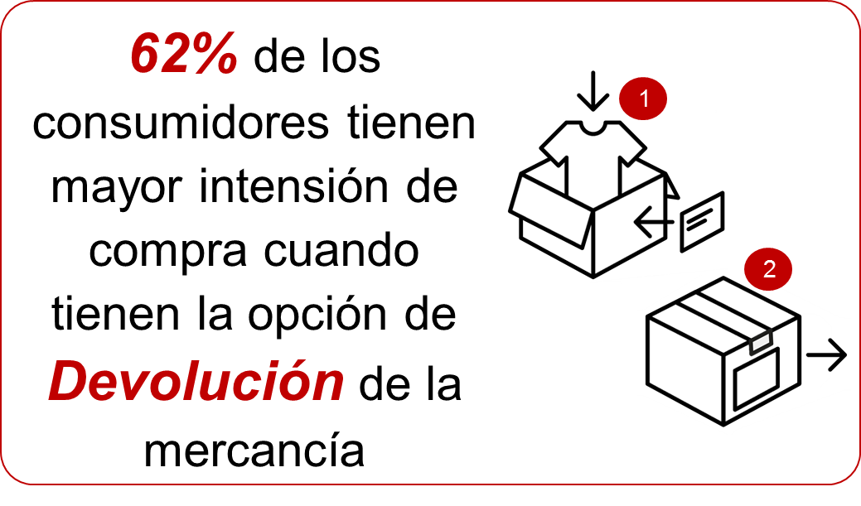
El eComm Internacional La opción de mayor crecimiento para el sector Retail
Cómo mejorar la Propuesta de Valor de Panamá para el eComm
Dar mayor fluidez al proceso de ingreso de los retornos al país incluyendo ZLC (Reducir tiempo y costo)
Actualizar la Normativa de aduanas para eComm
Posicionar al Correo Postal como una alternativa eficiente para el manejo de retorno de material (Mejorar Servicio, visibilidad y tiempos de entrega)

Slide 19
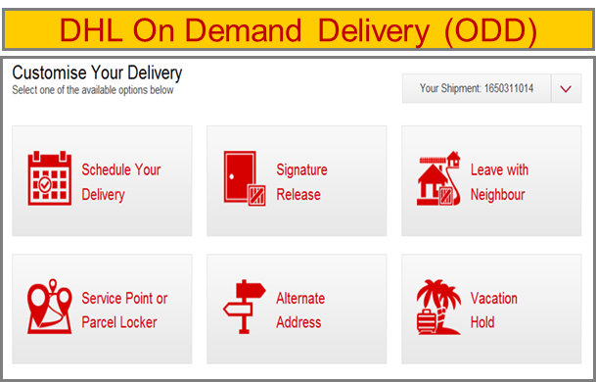
El eComm Internacional La opción de mayor crecimiento para el sector Retail
Pasos claves para triunfar en eComm
Herramientas Electrónicas para eComm
1
Defina su segmento de mercado, sus ventajas competitivas y sus recursos
2
Comprenda las normativas y regulaciones tanto internacionales como locales
3
Personalice su oferta de productos de acuerdo al mercado potencial
4
Seleccione el proceso óptimo de almacenamiento
5
Ofrezca alternativas de Entrega Premium

Slide 20
El eComm Internacional La opción de mayor crecimiento para el sector Retail
“El comercio electrónico será un amplio sector en el que triunfarán numerosas empresas al mismo tiempo con estrategias diferentes. Aquí hay sitio no para diez o cien empresas, sino para miles o decenas de miles de empresas”.
Jeff Bezos
Muchas Gracias!!!

